Slide 1



Παρουσίαση Έρευνας για την
Υπογεννητικότητα
Μάιος 2024

Slide 2




Η Tαυτότητα των Eρευνών
Εταιρεία: | Metron Analysis (Α.Μ. ΕΣΡ 4 - Αρ. Γ.Ε.ΜΗ 002305501000)
Ανάθεση: | Eurobank
Τύπος Έρευνας: | Συνδυασμός Computer Assisted Telephone & Web Interviews
Περιοχή Έρευνας | Πανελλαδική έρευνα σε άντρες και γυναίκες 18-50 ετών
Μέθοδος Δειγματοληψίας: | Τηλεφωνική έρευνα: Απλή τυχαία δειγματοληψία σε αρχείο τηλεφωνικών αριθμών που έχουν παραχθεί με τυχαίο τρόπο (RDD-Random Digit Dialing) με την εξής αναλογία: σταθερά τηλέφωνα 60% και κινητά τηλέφωνα 40%. Online έρευνα: Τυχαία επιλογή με βάση ποσοστώσεις από online panel
Χρόνος Διεξαγωγής: | Η έρευνα πεδίου διεξήχθη από 16-23/04/24
Μέγεθος Δείγματος: | 801 άτομα ηλικίας 18-50 ετών, 481 τηλεφωνικά και 320 online. Μέγιστο δειγματοληπτικό σφάλμα ±3,5%
Σταθμίσεις: | Το δείγμα σταθμίσθηκε εκ των υστέρων ως προς το φύλο και την ηλικία και την περιοχή κατοικίας
Προσωπικό field/Έλεγχοι: | Για την τηλεφωνική έρευνα εργάστηκαν 3 επόπτες και 21 συνεντευκτές. Το 23% των τηλεφωνικών συνεντεύξεων ελέγχθηκαν με τη μέθοδο της συνακρόασης. Το 100% των συνεντεύξεων ελέγχθηκαν ηλεκτρονικά.
Παρατηρήσεις: | Στους πίνακες που ακολουθούν, όπου οι βάσεις είναι μικρότερες των 60 ερωτηθέντων, τα στοιχεία είναι τελείως ενδεικτικά.
Metron Analysis
Eurobank
Ποιοτική έρευνα
Αθήνα & Θεσσαλονίκη
Ατομικές συνεντεύξεις σε βάθος με ζευγάρια
Οι ατομικές συνεντεύξεις διεξήχθησαν από 22/03/2024 – 29/03/2024
10 ζευγάρια ηλικίας 30-42 ετών, που δεν έχουν παιδί και είτε δεν επιθυμούν να αποκτήσουν, είτε δεν ξέρουν, είτε επιθυμούν να αποκτήσουν παιδί ή έχουν ένα παιδί και είτε δεν επιθυμούν να αποκτήσουν και άλλο παιδί, είτε δεν ξέρουν
Η METRON ANALYSIS είναι μέλος της ESOMAR και του ΣΕΔΕΑ και τηρεί τους κώδικες δεοντολογίας και διεξαγωγής ερευνών και επαγγελματικής πρακτικής της ESOMAR και του ΣΕΔΕΑ.

Slide 3
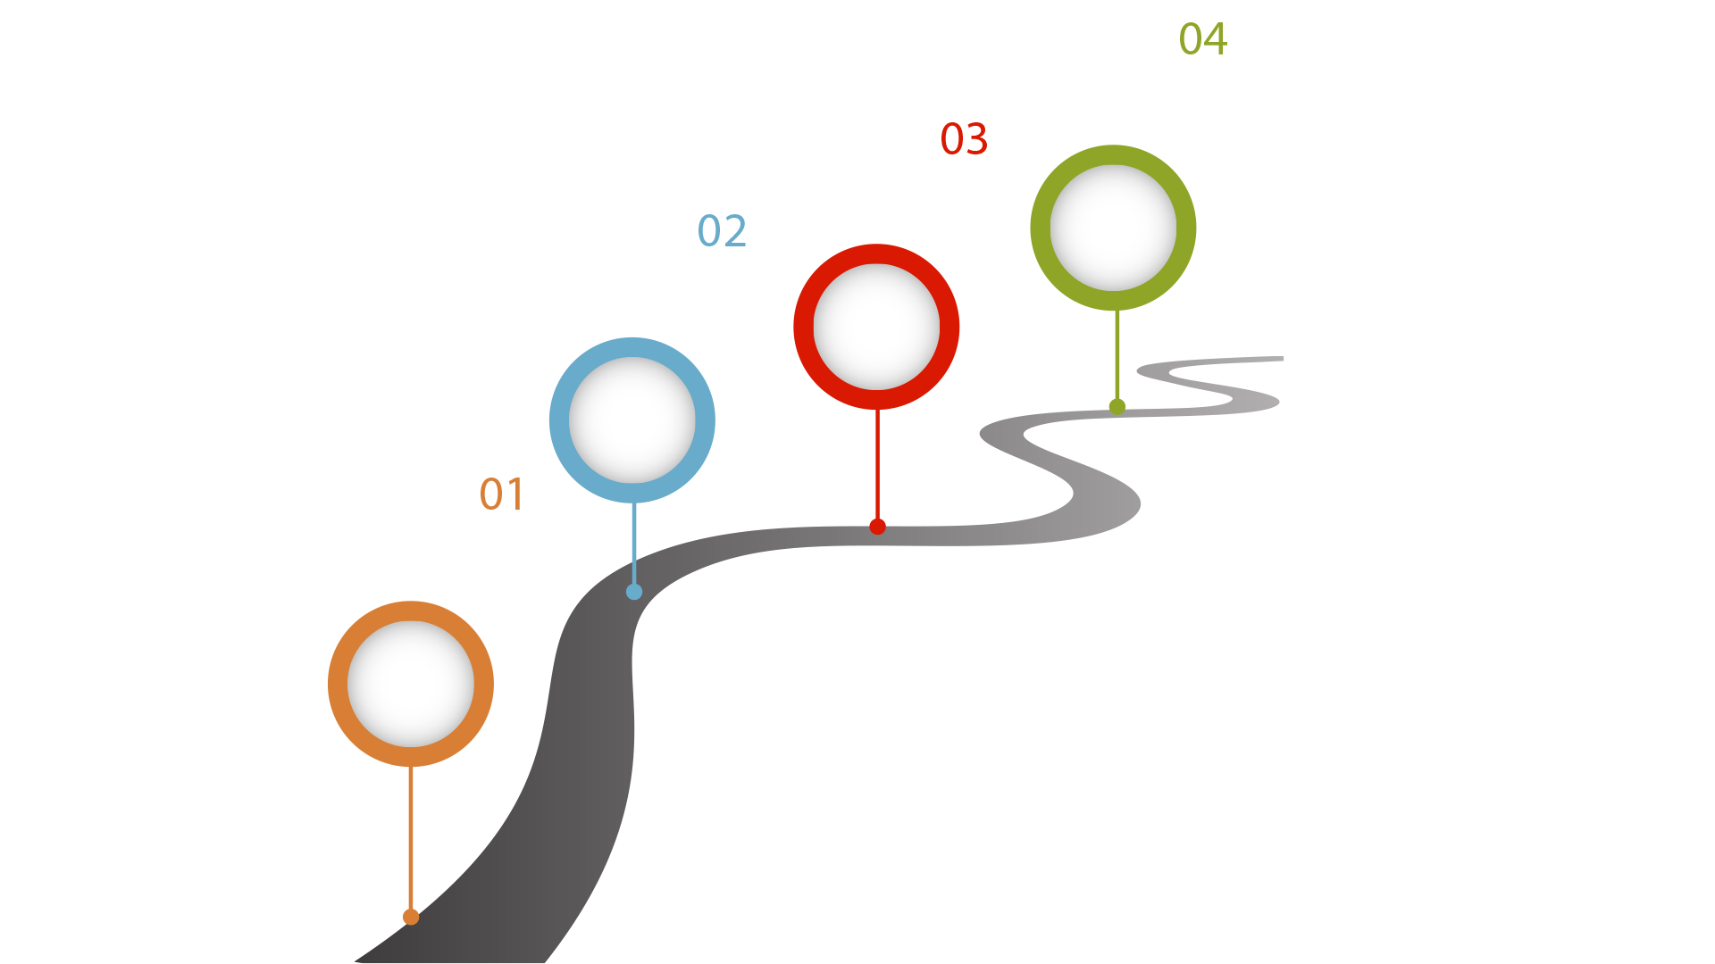







Άξονες παρουσίασης
Κοινωνικές προτεραιότητες
Αντιλήψεις για την Οικογένεια
Οικογενειακή Κατάσταση
Η ζωή με παιδί
Σκέψεις - Πριν την απόκτηση παιδιού
Σκέψεις - Για την απόκτηση παιδιού
Η ζωή χωρίς παιδί
Αντιλήψεις για τις πολιτικές

Slide 4

Η φτώχεια και η ανεργία αποτελούν τις μεγαλύτερες αντιλαμβανόμενες απειλές που αντιμετωπίζει η χώρα. Το δημογραφικό/υπογεννητικότητα καταλαμβάνει την τέταρτη θέση
Θα σας διαβάσω κάποιες απειλές που αντιμετωπίζει η χώρα μας και θα ήθελα να μου πείτε για κάθε μία από αυτές πόσο σοβαρή τη θεωρείτε
Πολύ+Αρκετά
97
90
89
84
83
81
81
78
76
67

Slide 5
Η οικονομική άνεση είναι η πλέον σημαντική προτεραιότητα
Κατά την προσωπική σας εκτίμηση, τί είναι πιο σημαντικό στη ζωή σας; Έως 3 απαντήσεις

Slide 6
Κατά μέσο όρο έχουν ένα παιδί – και ιδανικά θα επιθυμούσαν 2,3 παιδιά
Έχετε παιδιά;
Ιδανικά πόσα παιδιά θα θέλατε να έχετε;
Μέση τιμή: 1
Μέση τιμή: 2,3

Slide 7
Σκέψεις για την απόκτηση παιδιού: κατανομή ηλικίας
Σε ποια ηλικία σκεφτήκατε ότι είναι η κατάλληλη στιγμή να αποκτήσετε παιδί;
Μέση τιμή: 29 έτη
 |  | Περιοχή |  |  |  | Φύλο |  | Ηλικία |  |  | Παιδιά
 | Σύνολο | Αττική | Βόρεια Ελλάδα | Κεντρική Ελλάδα | Κρήτη/ Νησιά Αιγαίου** | Άνδρες | Γυναίκες | 18-30** | 31-40 | 41-50 | 1 | 2 | 3 και άνω
Έως 25 ετών | 25 | 18 | 26 | 31 | 28 | 16 | 31 | 55 | 22 | 22 | 22 | 22 | 43
26-30 | 44 | 45 | 52 | 38 | 38 | 43 | 46 | 22 | 49 | 46 | 36 | 50 | 47
31-35 | 18 | 30 | 12 | 15 | 15 | 27 | 12 | * | 20 | 20 | 26 | 18 | 3
36 και άνω | 4 | 3 | 3 | 6 | 2 | 4 | 3 | * | 2 | 5 | 8 | 2 | *
Δε θυμάμαι/ΔΑ | 9 | 5 | 8 | 10 | 17 | 10 | 8 | 23 | 7 | 8 | 9 | 9 | 8
* Ποσοστό <0,5%
** Βάση μικρότερη των 60 ατόμων

Slide 8
4 στους 10 θεωρούν πολύ/αρκετά πιθανή την απόκτηση παιδιού/ών στο μέλλον
Πόσο πιθανό θεωρείτε να αποκτήσετε παιδί/α ή και άλλο/α παιδί/α στο μέλλον;
 |  | Ηλικία
 | Σύνολο | 18-30 | 31-40 | 41-50
Πολύ πιθανό | 20 | 30 | 29 | 5
Αρκετά πιθανό | 21 | 35 | 23 | 6
Λϊγο πιθανό | 22 | 23 | 27 | 16
Καθόλου πιθανό | 36 | 12 | 21 | 71
ΔΓ/ΔΑ (αυθ.) | 1 | 1 | 1 | 2
Οικογενειακή κατάσταση
Άγαμοι που ζουν μόνοι/γονείς/ φίλους | Άγαμοι που ζουν με σύντροφο | Παντρεμένοι/ σύμφωνο συμβίωσης | Διαζευγμένοι/Σε διάσταση/ Χήροι**
24 | 30 | 16 | 3
29 | 33 | 11 | 11
28 | 23 | 17 | 14
17 | 13 | 56 | 72
1 | 1 | 1 | *
* Ποσοστό <0,5%
** Βάση μικρότερη των 60 ατόμων

Slide 9
Τα παιδιά σημαίνουν αγάπη και ολοκλήρωση, αλλά και δέσμευση
Τι σημαίνει για εσάς «κάνω παιδιά»; Έως 2 απαντήσεις
 |  | Περιοχή |  |  |  | Φύλο |  | Ηλικία
 | Σύνολο | Αττική | Βόρεια Ελλάδα | Κεντρική Ελλάδα | Κρήτη/Νησιά Αιγαίου | Άνδρες | Γυναίκες | 18-30 | 31-40 | 41-50
Αγάπη | 77 | 80 | 71 | 77 | 79 | 72 | 81 | 74 | 74 | 81
Ολοκλήρωση | 38 | 33 | 41 | 41 | 36 | 36 | 39 | 33 | 39 | 41
Ευθύνη και δέσμευση | 33 | 37 | 30 | 30 | 32 | 30 | 36 | 40 | 34 | 26
Αποστολή του ανθρώπου | 14 | 12 | 18 | 12 | 13 | 16 | 11 | 8 | 15 | 17
Απόγονοι / Ασφάλεια για το μέλλον | 11 | 10 | 11 | 11 | 13 | 16 | 6 | 14 | 8 | 10
Κούραση και άγχος | 8 | 10 | 9 | 6 | 6 | 7 | 10 | 10 | 10 | 6
Τίποτα από αυτά (αυθ.) | * | * | * | 1 | * | 1 | * | 1 | 1 | *
ΔΓ/ΔΑ (αυθ.) | * | * | * | 1 | * | * | * | * | * | *
* Ποσοστό <0,5%
** Βάση μικρότερη των 60 ατόμων

Slide 10
Αποτρεπτικοί λόγοι για την απόκτηση παιδιού
Θα σας διαβάσω μια σειρά λόγους που μπορεί να αποτρέπουν κάποιον να αποκτήσει παιδί/άλλο παιδί και θα ήθελα να μου πείτε για κάθε έναν από αυτούς αν ισχύει ή όχι για εσάς προσωπικά;
Βάση: το 80% που θεωρούν αρκετά έως καθόλου πιθανή την απόκτηση παιδιού/άλλου παιδιού

Slide 11
Υφιστάμενα μέτρα πολιτικής. Πόσο παρακινούν στην απόκτηση παιδιού/ών;
Θα σας διαβάσω κάποια μέτρα πολιτικής που ισχύουν και θα ήθελα να μου πείτε για κάθε ένα από αυτά πόσο λειτουργούν παρακινητικά στην απόκτηση παιδιού/ών;
Πολύ+Αρκετά
75
74
69
64
62
61
55
45

Slide 12

Ευχαριστούμε για την προσοχή σας
Μάιος 2024

